Slide 1
Публичный отчет
2023 год

Slide 2
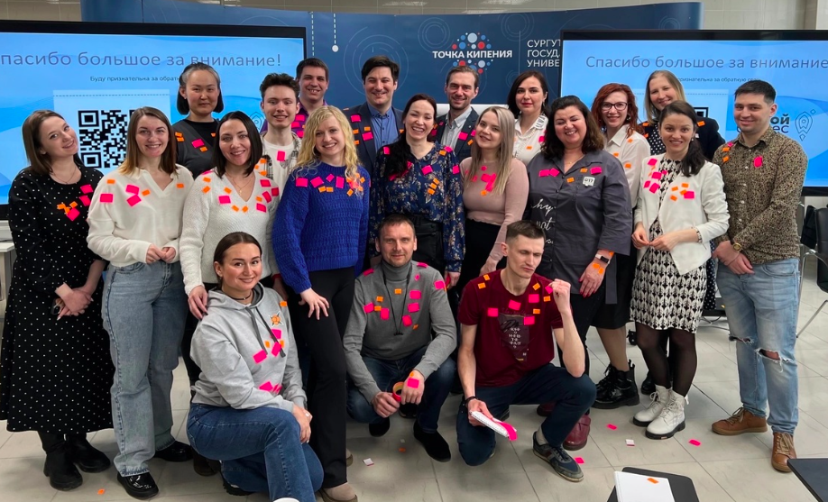
Основная информация об АНО «Лаборатория успеха»
АНО «Лаборатория упеха» представляет собой прогрессивную организацию, которая стремится помочь людям разобраться и успешно ориентироваться в информационном поле. Мы верим, что информационная грамотность играет важную роль в улучшении жизни и создании новых возможностей для каждого человека. Мы постоянно ищем новые пути решения поставленных задач и стараемся найти инновационные подходы к информационной грамотности. Каждый проект, с которым мы работаем, рассматривается как уникальный и требует индивидуального подхода. Мы стремимся помочь людям развить навыки критического мышления, анализа информации и эффективного использования ресурсов, чтобы они могли преодолеть сложные задачи и принимать информированные решения. Гордимся нашей работой и стремимся помочь каждому человеку на пути к информационной грамотности. Мы верим, что развитие этих навыков имеет огромное значение для достижения успеха и личного развития. Позвольте нам помочь вам обрести новые возможности и стать осведомленным и уверенным потребителем информации.

Slide 3
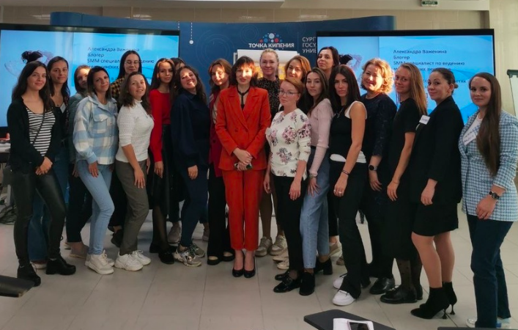
Важные цифры года
10
Количество проведенных мероприятий
Количество участников
Заключено соглашений о работе
Привлечено волонтеров
237
3
7

Slide 4
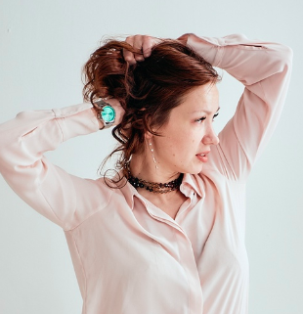
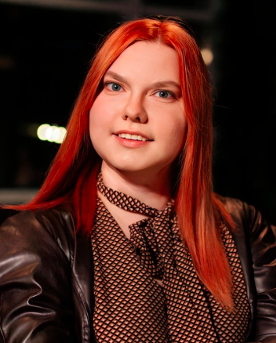
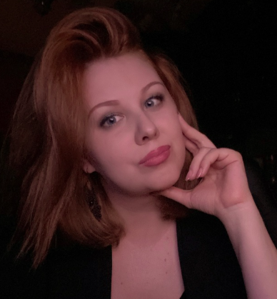
Команда работы проектов
Директор АНО Лаборатория успеха
Руководитель медиапродвижения
Александра Важенина
Дизайнер
Анастасия Польшина
Контент- менеджер
Маргарита Голикова

Slide 5
Партнеры
В этом годы мы подписали соглашения о сотрудничестве и взаимопомощи с организациями

Slide 6
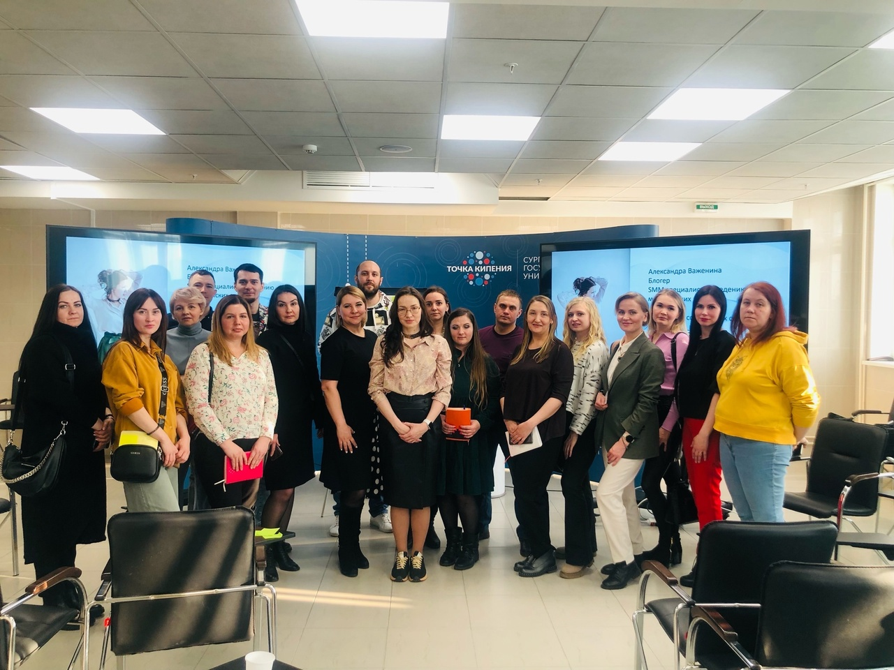
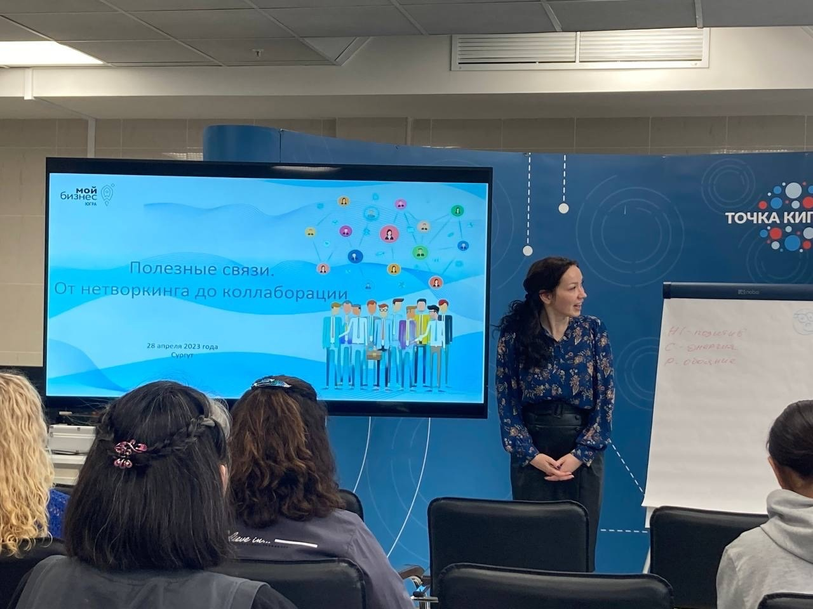
Мероприятия совместно с Фондом «Мой бизнес»
ТРЕНИНГИ:
Полезные связи. От нетворкинга до коллаборации
Личный бренд. С чего начинается строительство образа лидера?
Работа в социальных сетях

Slide 7
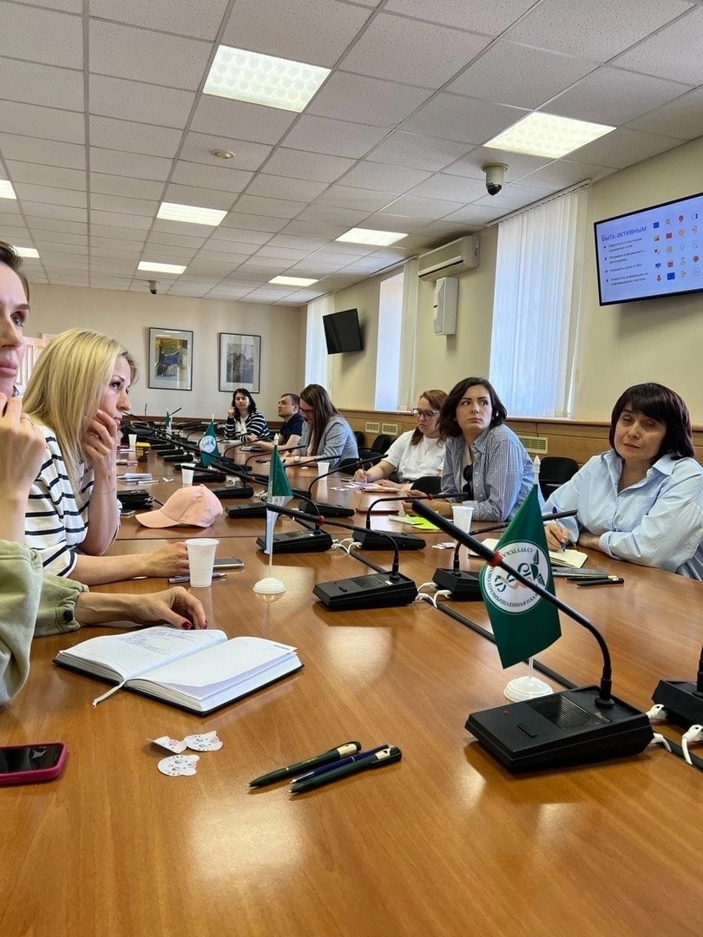
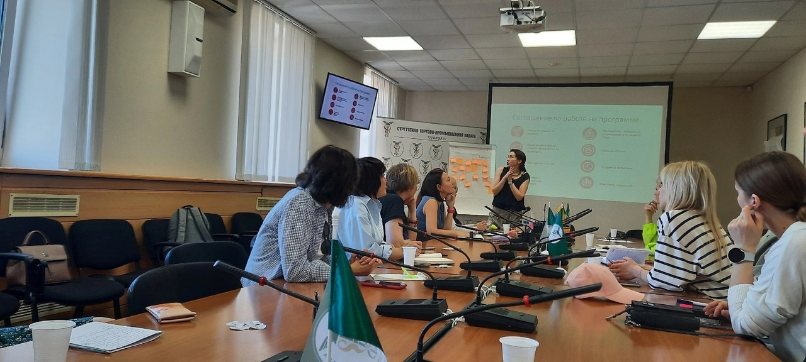
Мероприятие совместно с Торгово-промышленной палатой
ТРЕНИНГ:
Медиасопровождение программ и проектов

Slide 8
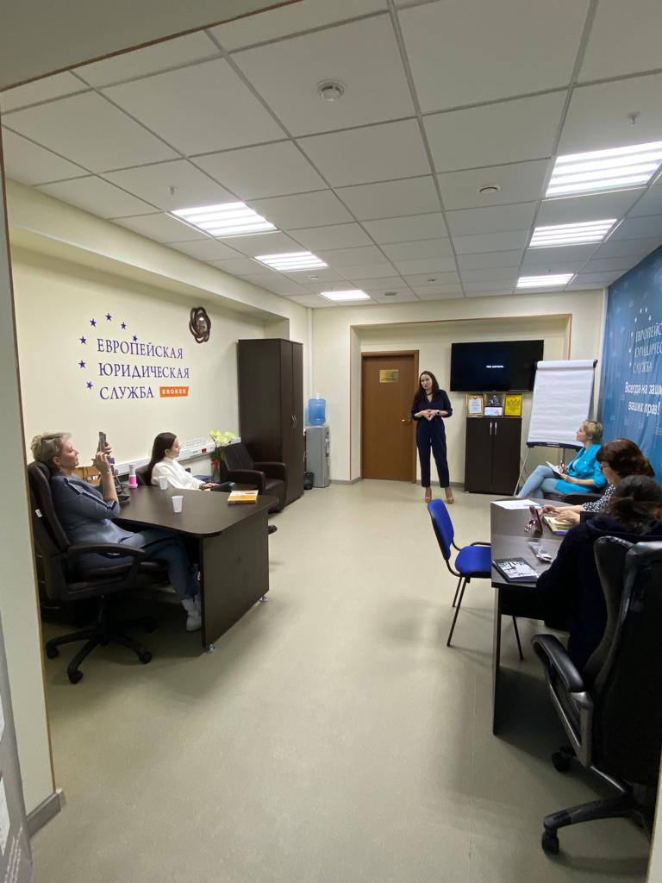
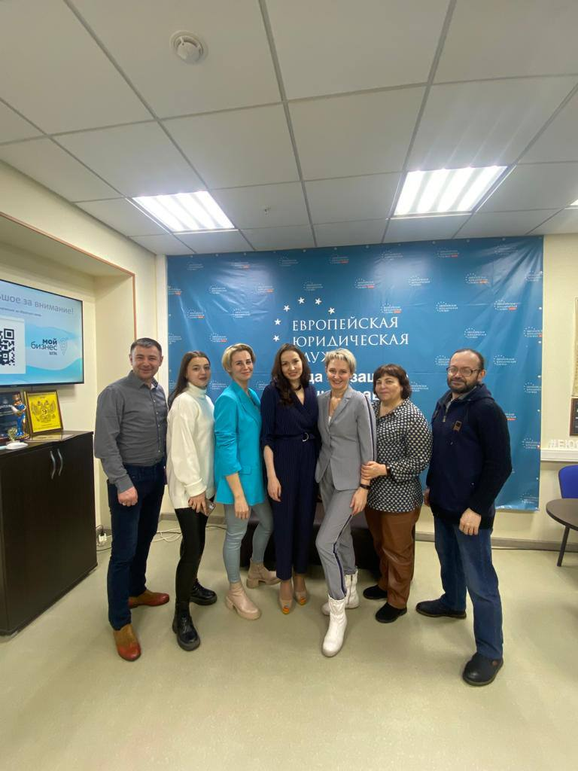
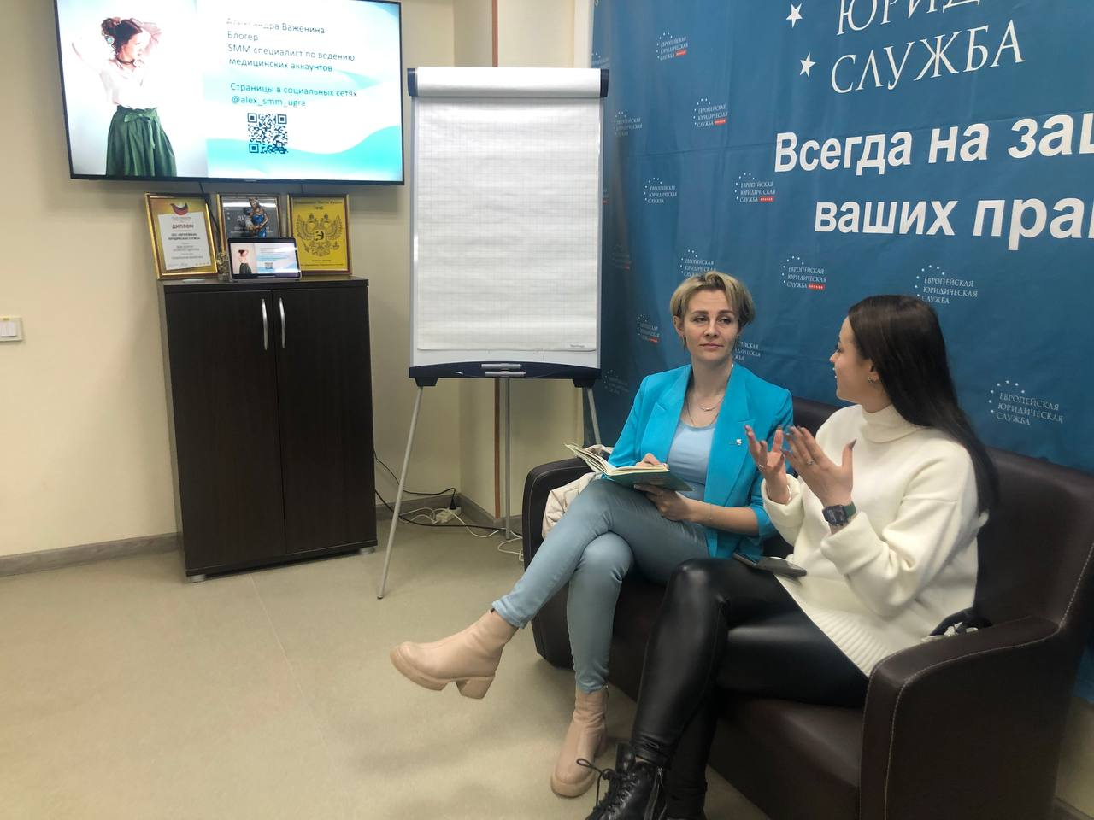
Мероприятие совместно с Европейской Юридической Службой
ТРЕНИНГ:
Личный бренд. С чего начинается строительство образа лидера?

Slide 9
Работа на платформе Добро.ру
В этом году у нас появился кабинет на платформе Добро.ру и сформировано годовое мероприятие с привлечением волонтеров. Вакансии:
Корреспондент
Фотограф
https://dobro.ru/event/10531867

Slide 10
Спасибо за внимание
2023 год

